Slide 1
2д Пошаговая “карточная” игра с элементами автобатлера
У игрока на столе стоит его фигурка со очками здоровья
Рядом с игроком расположены поля для предметов
Предметы покупаются в магазине между боями
У предметов есть свои очки прочности, если они опустятся до нуля то предмет сломается и восстановится только в следующем раунде
Если купить дубликат предмета он улучшится
Перед ходом игрок выбирает действия для всех своих предметов за очки энергии(действия могут как наносить урон, так и быть уникальными, зависит от предмета)
Затем начинается ход противника(ов), они ходят по очереди при этом перед их ходом показывается их действие
Противники могут бить только предметы
Если все предметы сломались то игрок получает урон и сбегает
Игрок побеждает если очки здоровья у фигурки противника опустятся до 0
И получает за это деньги, которые может потратить в магазине

Slide 2
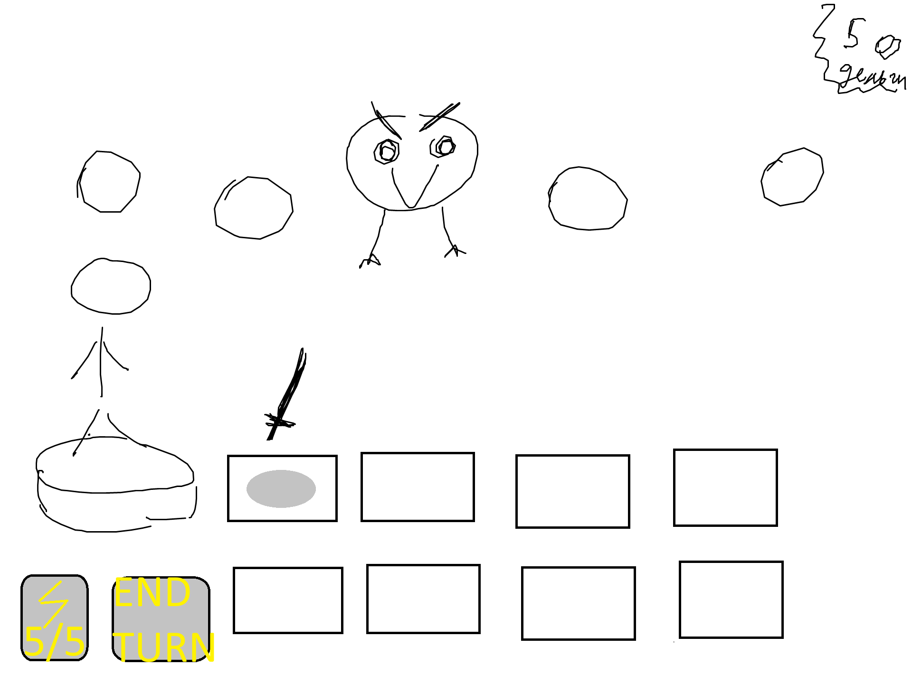
Концепт

Slide 3
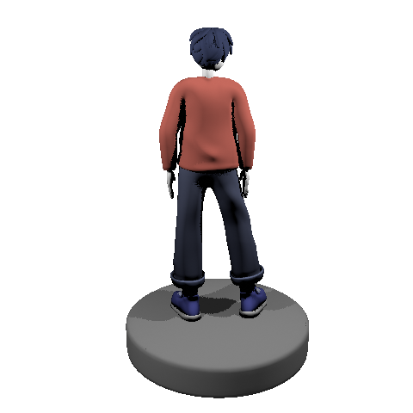
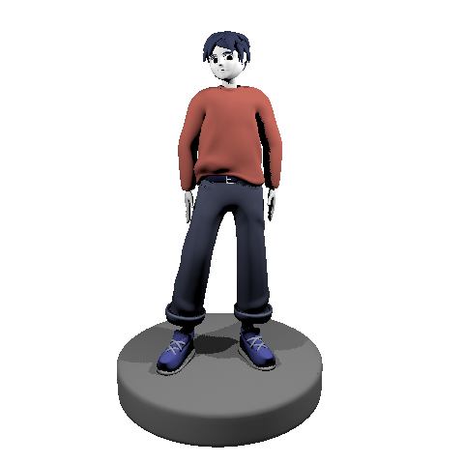
Пример итоговой визуализации (если получится то будут и анимации)

Slide 4
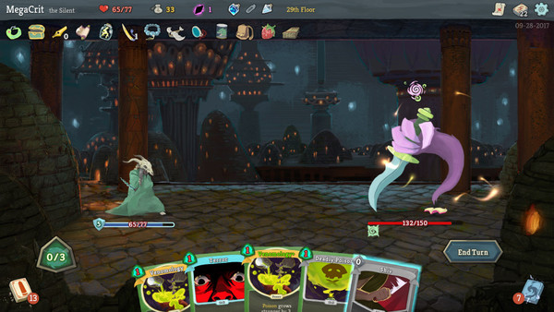
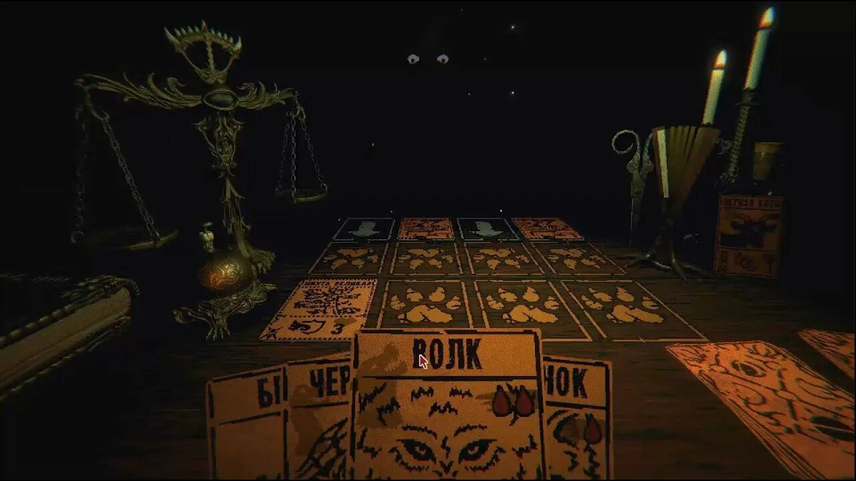
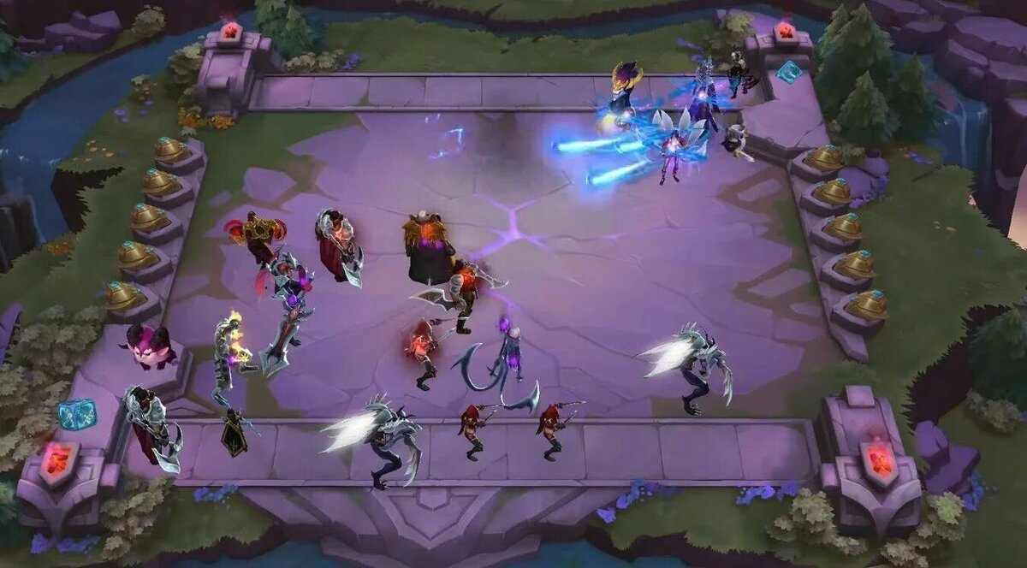
Игры, из которых буду бессовестно брать механики
которыми буду вдохновляться

